Slide 1
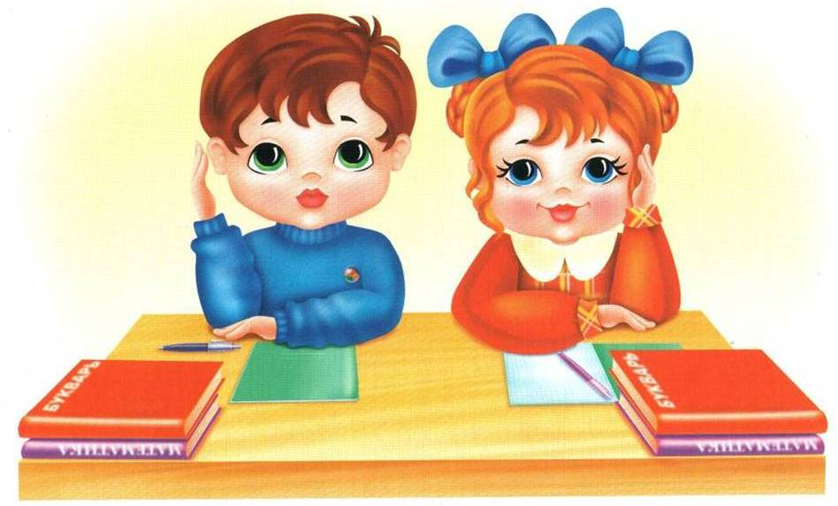
Внеклассное мероприятие по гражданско-правовому воспитанию для учащихся 5 –го класса
«Знаю, умею, действую».
Провела социальный педагог высшей категории МОУ СОШ № 59 Л.С. Голубева.

Slide 2
Цель занятия: формировать в сознании детей ответственное отношение к соблюдению прав и обязанностей человека и гражданина своего государства.
Задачи: - развивать правовую культуру и грамотность обучающихся;
развивать умение грамотно выражать и отстаивать свою точку зрения ;
- развивать умение обучающихся дружно работать в команде;
развивать кругозор обучающихся в области истории прав человека .
Форма проведения занятия: беседа с элементами викторины.

Slide 3
Давным-давно, тысячи лет назад на Земле появились люди. Одновременно с ними возникли и главные вопросы: что люди могут делать по отношению друг к другу и что не могут? На что имеют право и на что не имеют?
И люди взялись за решение этих вопросов. В беседах между собой они пытались об этом договориться и установили правила жизни в человеческом обществе.

Slide 4
Эти правила записаны во Всеобщую декларацию прав человека. В ней изложены права взрослых людей.

Slide 5
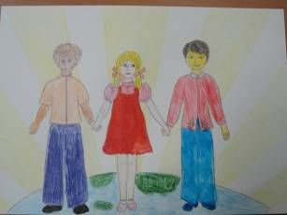
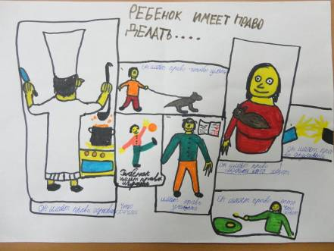
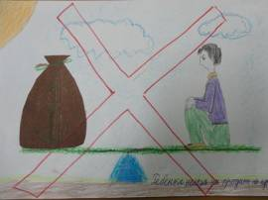
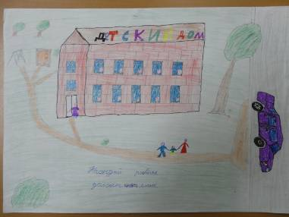
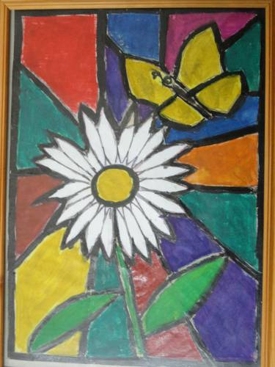
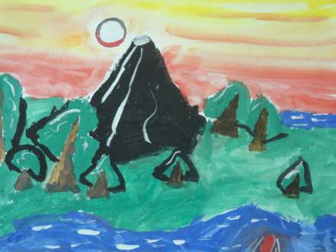
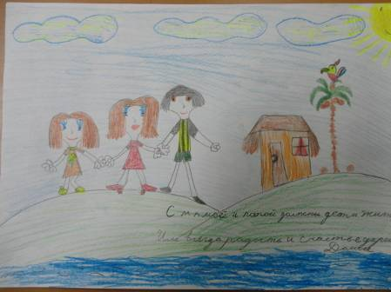
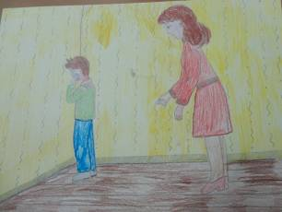
« Знаю, умею, действую » беседа с элементами викторины ( Что мы знаем о законах, своих правах и обязанностях )

Slide 6
Команда 1
« Судьи»
Команда 2 «Юристы»
Команда 3 «Адвокаты»

Slide 7
Первый тур – разминка:
«Поговорим о правах»

Slide 8
В каком международном документе записаны права детей?
Назовите этот документ.

Slide 9
Дети тоже являются полноценными членами общества людей. У них тоже есть права и обязанности.
Люди из разных стран собрались вместе, договорились и приняли одинаковые права для всех, независимо от того, в каком государстве живет ребёнок.
В 1989 году Организация Объединенных Наций создала и приняла документ, в котором прописаны права и обязанности детей. Этот документ называется Конвенция о правах «ребенка».

Slide 10
В каком году Конвенция ООН о правах ребёнка была принята в России?

Slide 11
Россия приняла Конвенцию ООН
о правах ребёнка
15 сентября в 1990 году.
В настоящее время все страны мира приняли этот международный документ, кроме США, Судана и Сомали.

Slide 12
До какого возраста человека считают ребёнком?

Slide 13
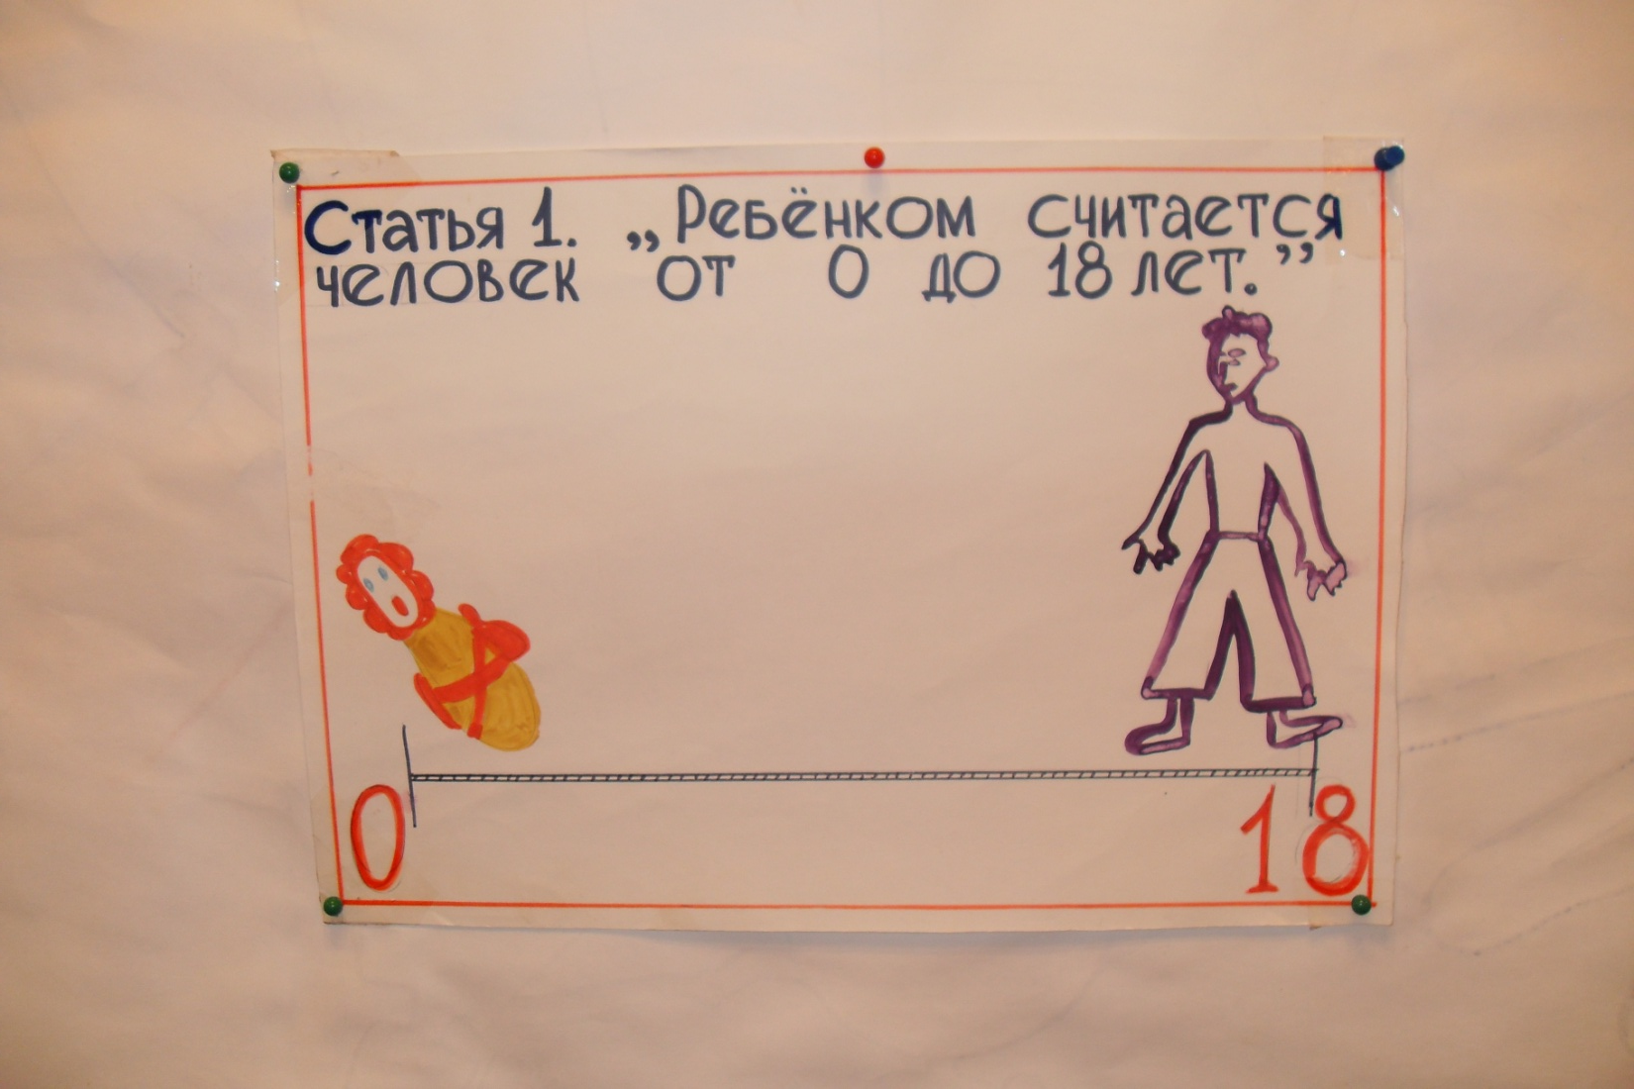

Slide 14
Какое самое первое право есть у ребёнка, когда он появляется на свет? Назовите его?

Slide 15
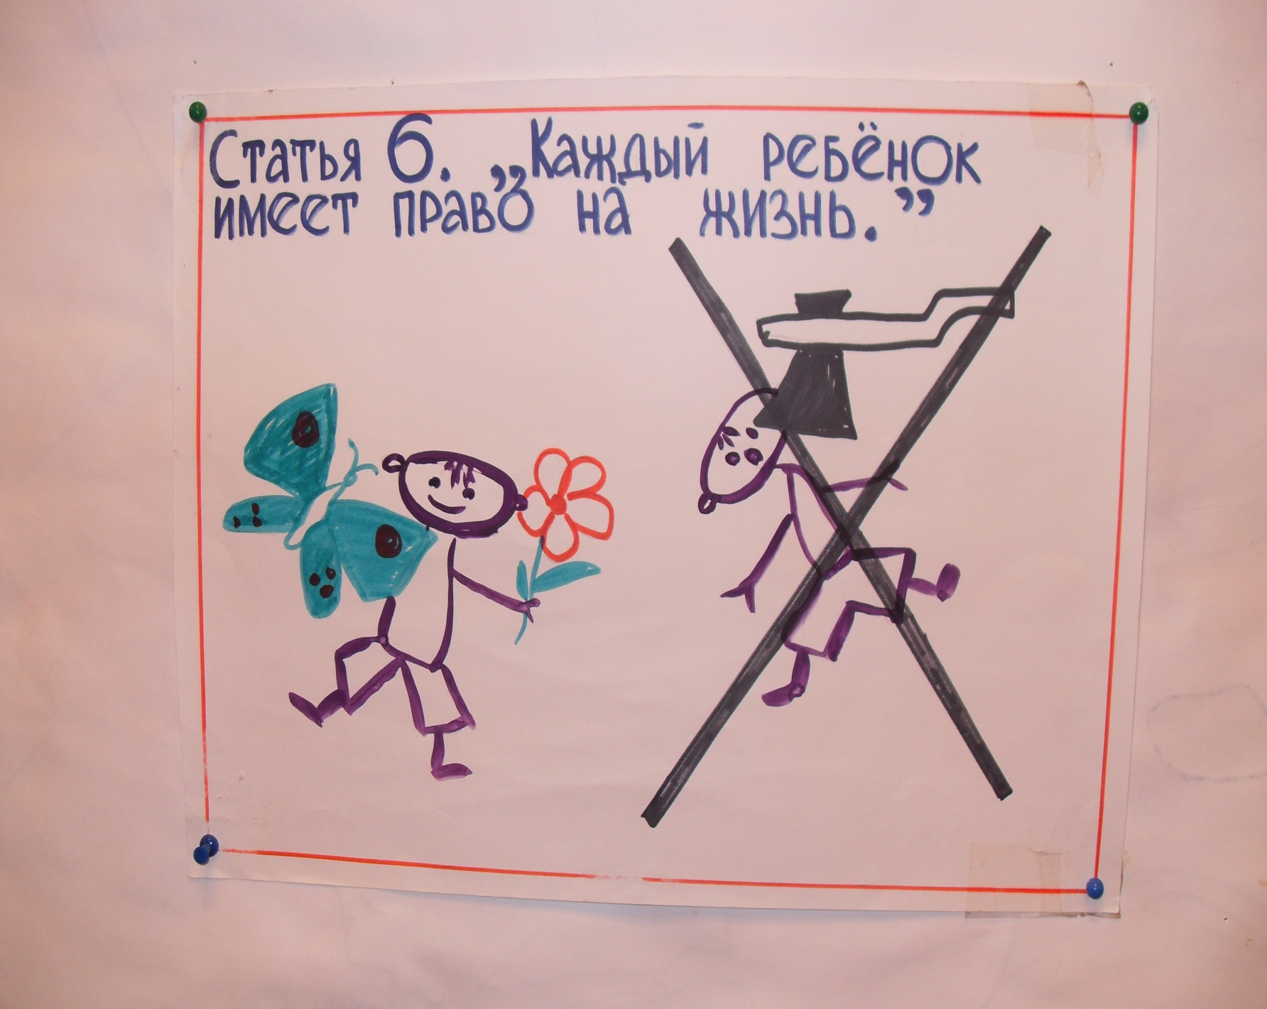

Slide 16
В каком возрасте ребёнок становится гражданином своей страны?

Slide 18
Все ли дети в мире имеют равные права?

Slide 19
Все дети рождаются свободными и имею равные права.

Slide 20
Итоги первого этапа викторины «Разминка»

Slide 21
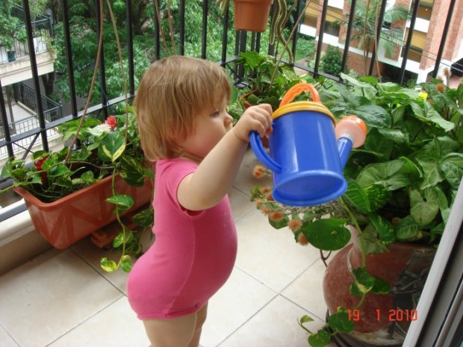
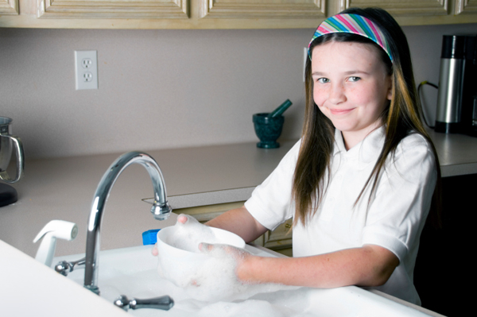
2 тур
« Поговорим об обязанностях»

Slide 22
В законах прописаны не только права, но и обязанности, которые должны выполнять и взрослые, и дети.

Slide 23
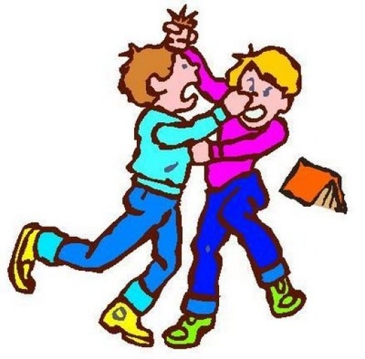
Мы с вами живем не одни, не в лесу, а среди людей. Поэтому очень важно научиться различать хорошее и плохое, принимать правильное решение в различных жизненных ситуациях, контролировать свое поведение при общении с другими людьми.

Slide 24
1-ый вопрос второго тура
Для чего взрослым и детям необходимо соблюдать законы?

Slide 25
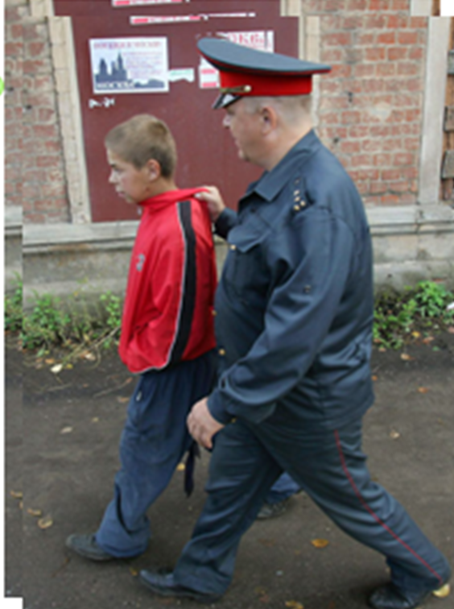
Ребята, чтобы с вами не случилось беды вы должны знать правила и законы и соблюдать их, а также выполнять свои обязанности .

Slide 26
Как называется школьный документ, в котором записаны обязанности и права учеников?

Slide 27
В Уставе школы записаны обязанности учеников, которые они должны выполнять , согласно закону
« Об образовании».

Slide 28
Назовите не менее 3-х основных обязанностей обучающихся, которые прописаны в Уставе школы.

Slide 29
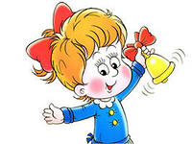
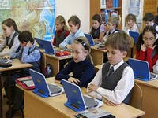
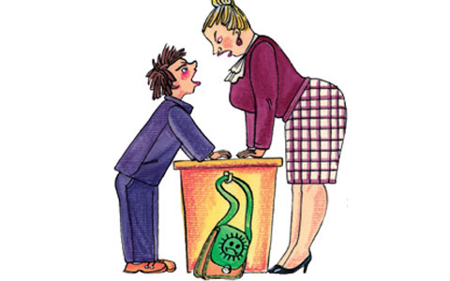
Ученики обязаны
приходить в школу без опоздания
посещать уроки , выполнять задания
вежливо себя вести, уважительно относиться к окружающим людям

Slide 30
Что считается грубым нарушением Устава школы?

Slide 31
- пропуски уроков без уважительной причины;
нарушение дисциплины во время уроков;
невыполнение домашних заданий;
- безответственное отношение к учёбе;
- плохое поведение на переменах;
- невыполнение требований учителя и родителей.

Slide 32
Если дети совершают правонарушения , какие 2 вида наказаний к ним могут применяться ?

Slide 33
Административные наказания:
предупреждение
- конфискация
- штраф
- арест
и даже..!
Уголовные наказания:
Штраф
Арест
Исправительные работы
Лишение свободы

Slide 34
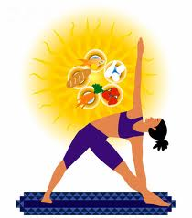
Физкультминутка
Мы – боксёры,
Мы – штангисты,
Бегуны и фигуристы.
Проплывём через моря
И везде у нас друзья.

Slide 35
Вторая часть разминки
Раз - подняться, потянуться,
Два – нагнуться - разогнуться,
Три - в ладоши, три хлопка,
головою три кивка.
На четыре - руки шире,
Пять - руками помахать,
Шесть - на место тихо сесть..

Slide 36
Конкурс капитанов
«Путешествие в сказочную страну»
С давних времён люди боролись со злом и несправедливостью.
Эту борьбу они отражали в своих сказках.
Давайте вспомним некоторые из них.

Slide 37
Какое зло причинила чернавка молодой царевне в «Сказке о спящей царевне и семи богатырях»?
Какое право царевны она нарушила?

Slide 38
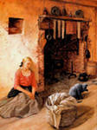
Какое преступление совершала злая мачеха Золушки в сказке «Золушка»?
Какой вид наказания она заслуживает?

Slide 39
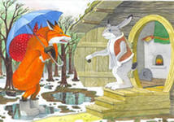
Какое преступление совершила лиса по отношению к зайцу в сказке
« Лиса и заяц»? Какой вид наказания лиса заслуживает?

Slide 40
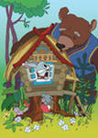
Какое право жителей теремка нарушил медведь в сказке «Теремок» ?

Slide 41
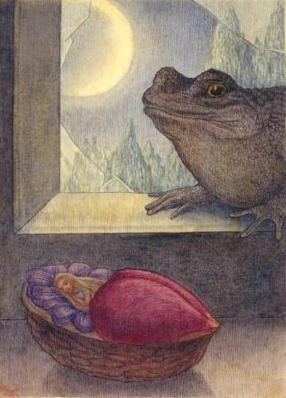
Какое право Дюймовочки нарушила старая жаба ?
И какой вид наказания предусматривает закон за данное преступление?

Slide 42
«Сказка – ложь,
Да в ней намёк.
Добрым молодцам урок !»

Slide 43
Памятка, которая поможет вам избежать конфликтов в школе и дома
Умейте выслушать не перебивая.
Умейте признать, что были не правы.
Помогайте товарищу, старайтесь договориться.
Говорите всегда правду.
Радуйтесь успеху товарища.
Дал слово - сдержи его, дал обещание - выполни.

Slide 44
Уважайте родителей и близких людей.
Культурно ведите себя в семье, классе, в школе и за их пределами.
Ходите опрятными, аккуратными.
Выполняйте Устав школы.
Не перенимайте дурной пример и дурные привычки.

Slide 45
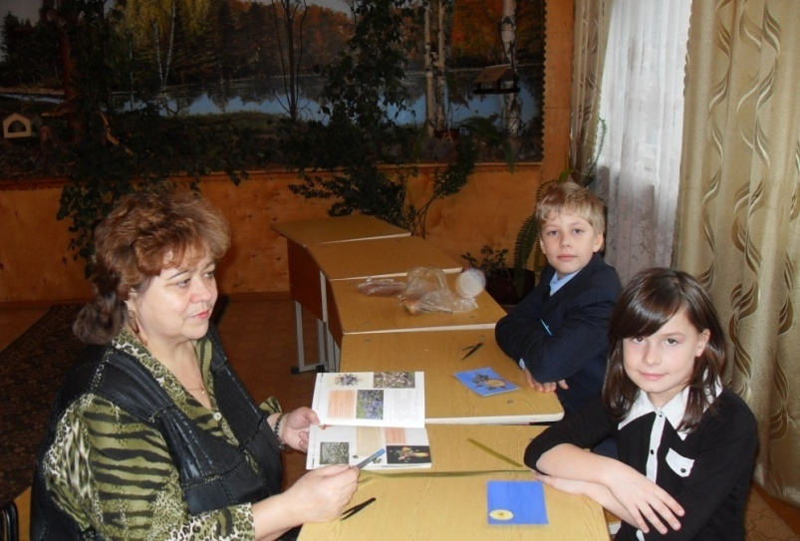
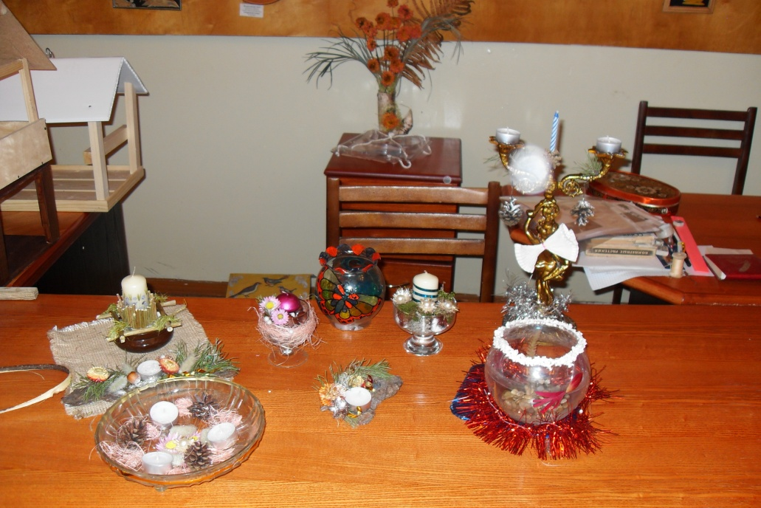
Найдите для себя интересное дело.
Кружок «Лесовичок»

Slide 46
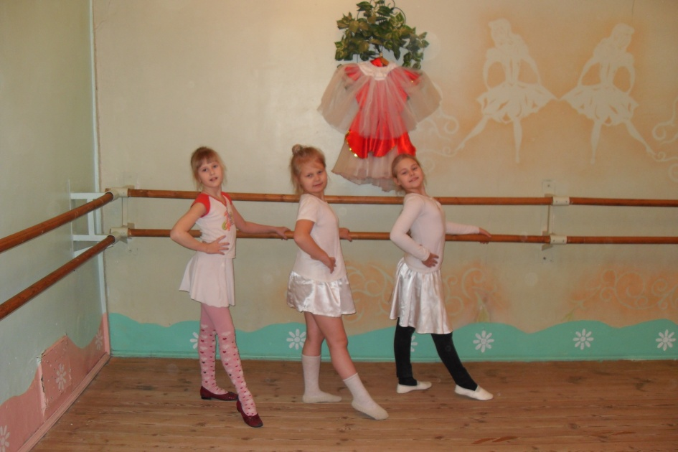
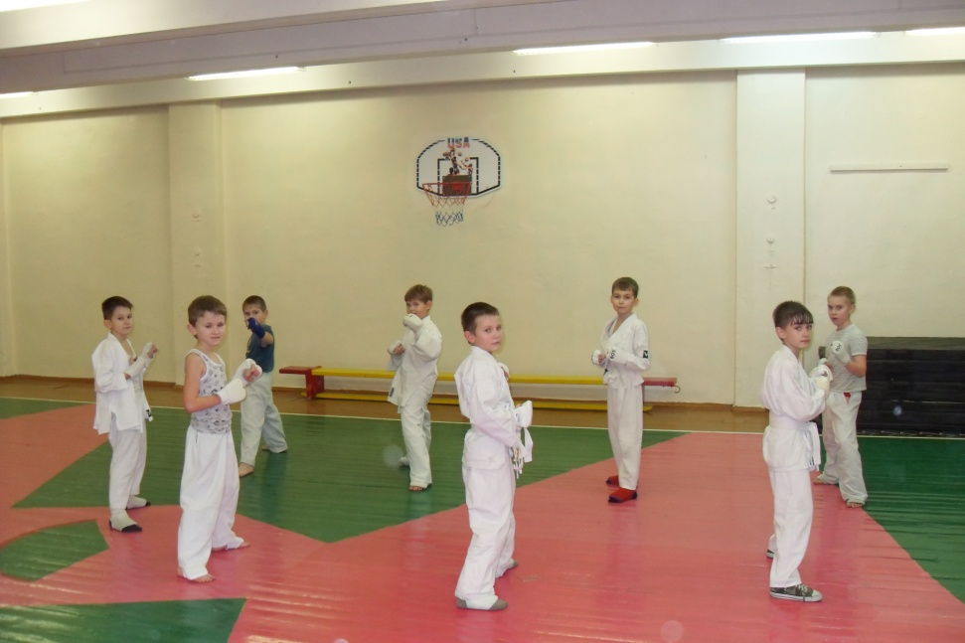
Танцевальный ансамбль «Капельки»
Ашихара -
каратэ

Slide 47
Человеку много нужно, чтобы счастливо прожить.
Нужен дождь и даже лужи, нужно с кем-нибудь дружить.
Нужен ветер, нужно поле, нужно море и леса,
Нужно счастье, нужно горе и родные голоса.
Невозможно без природы, без синеющих небес.
Хорошо иметь свободу, мир загадок и чудес.
Чтобы жить на белом свете, чтоб остался рядом друг,
Надо главное заметить, все почувствовать вокруг.
Главное для всех на свете это- мама, дом, семья.
Не обижайте близких, дети, - это лучшие друзья.
Мы знаем о законе мало, не больше всех иных,
Но знаем, важно делать то, что благо для других.

Slide 48
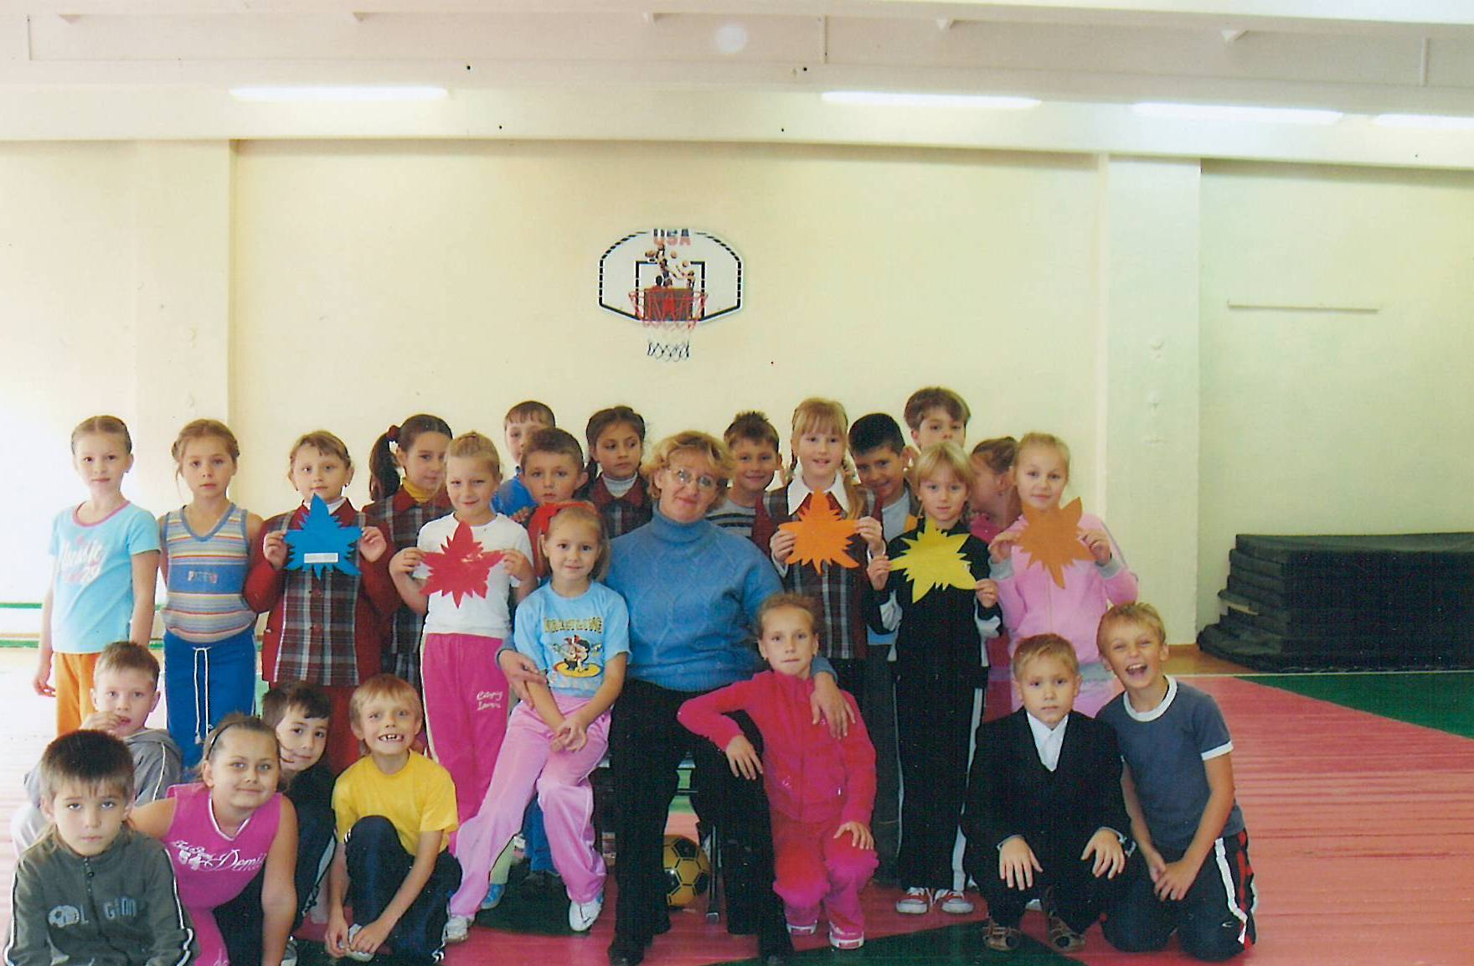
Занимайся спортом , будь всегда здоров!

